Slide 1
Воспитатель Драган Инна Геннадиевна
Мастер-класс: «Экспериментируем, размышляем, познаём. Сберегаем своё здоровье»
Муниципальное казенное дошкольное образовательное учреждение общеразвивающего вида детский сад № 11 станицы Павловской

Slide 2
«Детство- пора поисков и ответов»

Slide 3
«Арт-объекты»

Slide 4
Для работы нам понадобятся

Slide 8
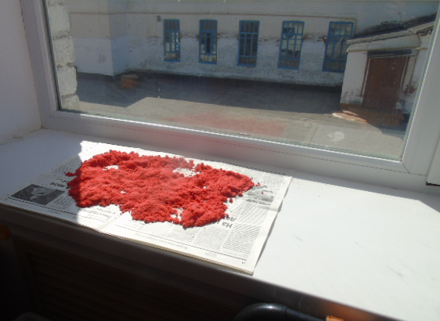

Slide 10
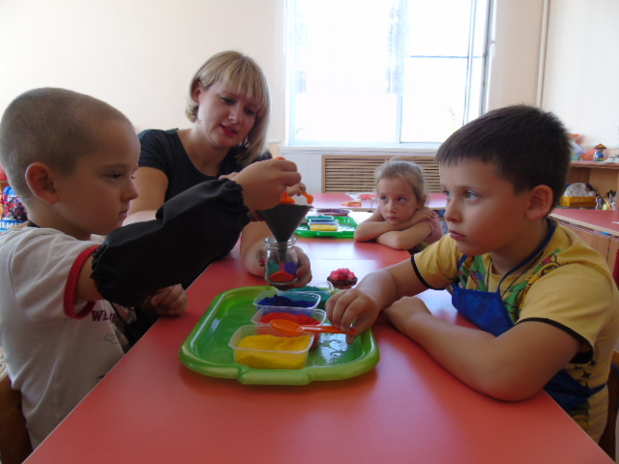
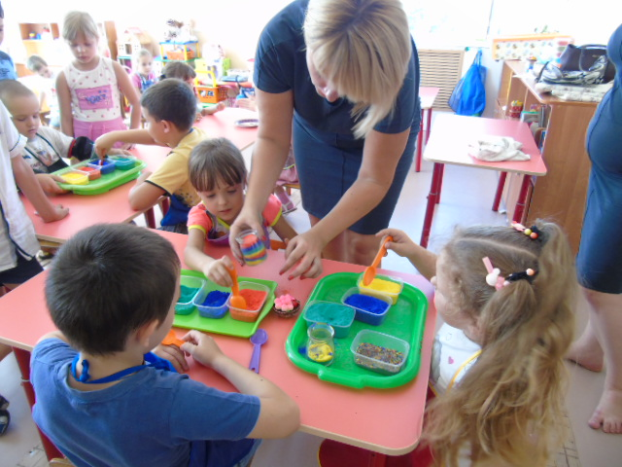

Slide 11
